Slide 2
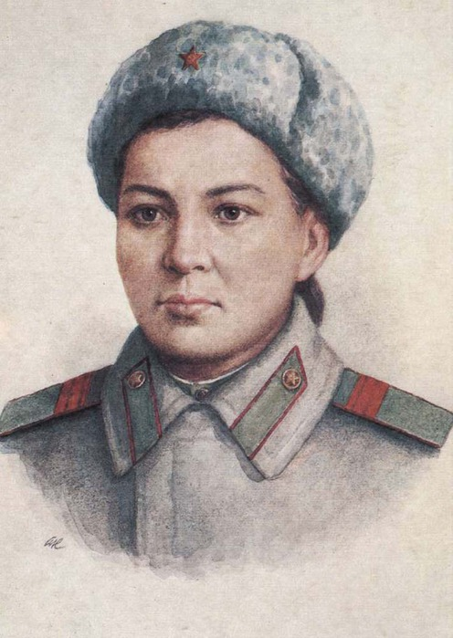
М. Маметова - Герой Советского Союза, родилась в Ординском районе Западно-Казахстанской области. Ее настоящее имя - Мансия, она рано лишилась родителей, воспитывалась у родственников в Алматы. Маншук училась в мединституте, когда началась война. В 1942 году она добровольно отправилась на фронт, попала в 21-ю стрелковую дивизию.

Slide 3
С самого начала войны ее отличали упорство, мужество, отвага. При обороне Невеля Маншук погибла, отстреливаясь до последнего патрона. Ее подвиг воодушевлял многих как на военном фронте, так и на трудовом. Колхозники Павлодарской области с целью увековечить имя прославленной пулеметчицы собрали деньги на снаряжение танкового полка имени М. Маметовой.

Slide 4
Нуркен Абдиров родился в 1919 году в ауле №5 (ныне совхоз им. Нуркена) Каркаралинского района в крестьянской семье. Окончил курсы авиапилотов в Караганде.
Когда началась война Нуркен Абдиров был курсантом Оренбургского авиаучилища. Он настойчиво рвался на фронт и поэтому для ускоренного обучения по программе военного летчика-штурмовика был направлен сначала в Ташкент, а затем - в один из сибирских городов, а по окончании учебы - на фронт в составе 808-го штурмового полка 267 авиадивизии.
Много боевых вылетов совершил Нуркен Абдиров, проявляя при выполнении заданий высокое воинское мастерство, мужество и отвагу.
23 октября перед своим первым боевым вылетом Нуркен писал: "Если мы не уничтожим фашистов, они уничтожат нас, и не вернется для нас радостная, счастливая жизнь

Slide 5
За 17 боевых вылетов им уничтожено 18 фашистских танков, 46 грузовых машин и повозок, в т.ч. 18 с боеприпасами, 3 цистерны с горючим, 5 точек зенитной артиллерии, несколько дзотов и десятки фашистов.
19 декабря 1942 года бесстрашный летчик вместе со стрелком-радистом Александром Комиссаровым совершили свой последний вылет, обессмертивший их имена. Участвуя в налете на хорошо укрепленный рубеж противника в районе станции Боковская-Пономаревка, Нуркен вывел из строя 6 танков, несколько дзотов, 2 точки зенитной артиллерии. Но его самолет загорелся. Спастись было невозможно. И тогда Н. Абдиров вместе с Александром Комиссаровым в одном порыве ринулись в свое последнее пике в скопление фашистских танков. Погибли герои, вспыхнув алым факелом в героической легенде народной славы.

Slide 6
Бессмертна слава Алии Молдагуловой — одной из двух женщин-казашек, удостоенных высокого звания Героя Советского Союза. Родилась она в ауле Булак Хобдинского района Актюбинской области. Алия рано лишилась родителей и воспитывалась у дяди. Незадолго до войны она попала в один из детских домов Ленинграда. В начале войны детский дом эвакуировали в Рыбинск. Здесь Алия подала заявление в военкомат с просьбой послать ее на фронт и была зачислена в снайперскую школу. В октябре 1943 года она прибыла на Ленинградский фронт.

Slide 7
Ефрейтор Алия Молдагулова не раз проявляла мужество и отвагу в боях. В последнем бою она уничтожила 28 фашистов. Смертельно раненная, Молдагулова продолжала в упор расстреливать наступавших гитлеровцев. Командование части, где служила Алия, писало Центральному Комитету Компартии Казахстана: «Вам, дорогие товарищи, от имени командования части спасибо за таких пламенных патриотов, какой была Алия Молдагулова. Ее имя бессмертно и принадлежит великому народу Союза Советов. У нас к вам просьба: расскажите казахскому народу о ее подвигах и беззаветной преданности нашей Родине». В Актюбинске есть улица ее имени, в центре города сооружен памятник верной дочери казахского народа. Одна из школ Ленинграда носит ее имя.

